Slide 1









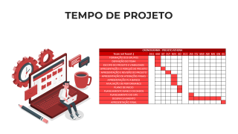

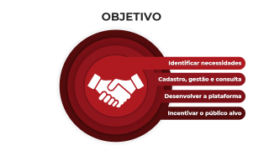
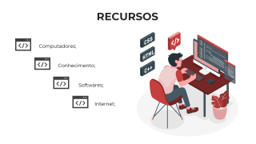


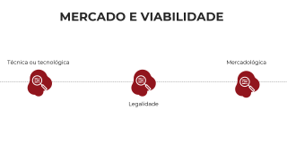




Project ATHENA

Slide 2


Project ATHENA

Slide 3

Project ATHENA

Slide 4


PROBLEMÁTICA
Falhas nos processos de empréstimo, reserva, renovação e devolução;
Deficiência no controle de informações sobre os livros que estão disponíveis (estoque);
Modo arcaico de gestão;
Falta de estímulo para com os consumidores;

Slide 5


SOLUÇÃO
Implementar um sistema de cadastro, movimentação e consulta.

Slide 6

OBJETIVO
Identificar necessidades
Cadastro, gestão e consulta
Desenvolver a plataforma
Incentivar o público alvo

Slide 7


MERCADO E VIABILIDADE
Técnica ou tecnológica
Mercadológica
Legalidade

Slide 8

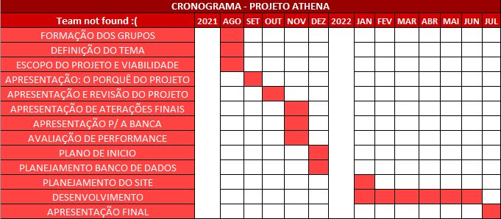
TEMPO DE PROJETO

Slide 9

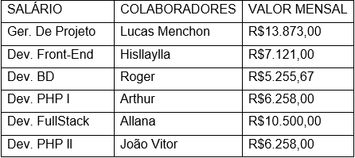
DEFINIÇÃO DE CARGOS
LIFE’S
SCIENCE

Slide 10


RECURSOS
Computadores;
Conhecimento;
Softwares;
Internet;

Slide 11
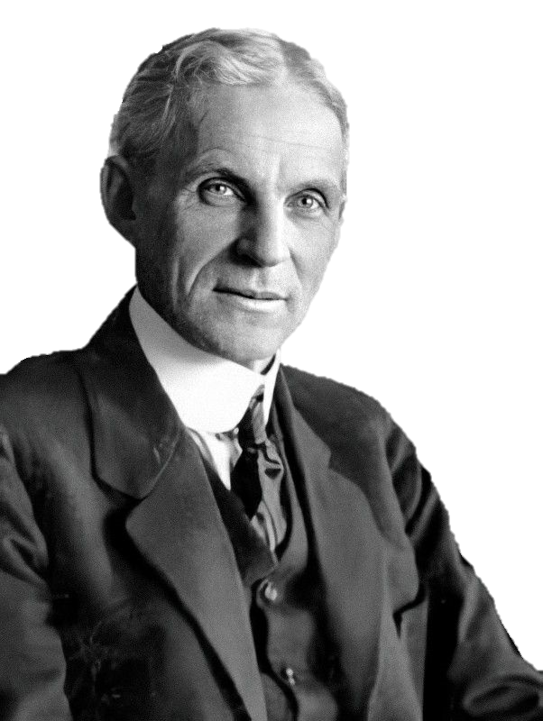
CONCLUSÃO
“O insucesso é apenas uma oportunidade para recomeçar de novo com mais inteligência.”
Henry Ford, empresário e fundador da Ford.

